Slide 1
本教學投影片係屬教科書著作之延伸，亦受著作權法之保護。
請依出版社授權使用規範利用本教學資源，非經授權許可不得以影印、拷貝、列印等方法進行重製，亦不得改作、公開展示著作內容，亦請勿對第三人公開傳輸、散布。

Slide 2
CHAPTER 9
達成營運卓越與貼近顧客：企業的系統應用

Slide 3
學習目標
在閱讀完本章後，你將能夠回答下列的問題：
企業系統如何協助公司邁向營運卓越？
供應鏈管理系統如何與供應商間進行規劃、生產與物流的協同合作？
客戶關係管理系統如何協助公司拉近與客戶間的距離？
企業系統帶來哪些挑戰以及企業系統如何善用新科技？

Slide 4
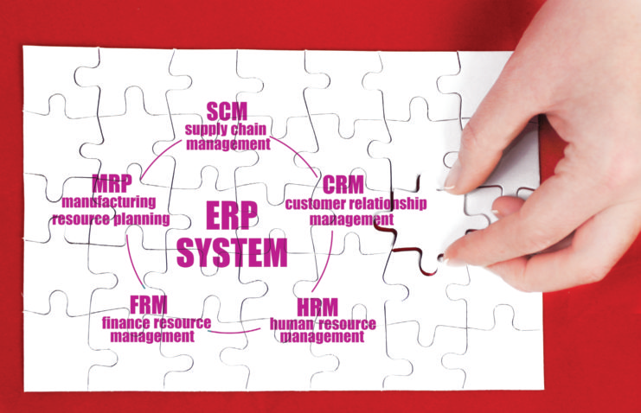
ACH 食品公司透過企業系統翻轉公司 (一)
在2007 年，公司開始導入SAP 的企業資源規劃(ERP) 系統，使用ERP 所提供的財務、訂單管理、請購付款以及企業智慧的模組
在2009 年末，ACH 進一步導
入SAP ERP 的產品成本與品質管理功能，以及其他SAP 套件中的應用
企業的資料整合一 致，讓管理者能夠 制定更好的決策， 全部的事業單位也 使用相同的技術

Slide 5
ACH 食品公司透過企業系統翻轉公司 (二)
企業挑戰
各自獨立的老舊系統
過時的企業流程
修改企業策略
修改經營模式
發展全公司的資料標準
管理
修改企業流程
企業
解決方案
組織
資訊系統
執行企業流程更有效率
支援新的企業流程
整合各個應用系統
改善決策制定
降低成本
支援公司成長
導入 SAP ERP
導入 SAP Manufacturing、Product Lifecycle Management、Advanced Planning & Optimization、Recipe Management
科技

Slide 6
什麼是企業系統？
企業系統，常被稱為企業資源規劃(enterprise resource planning, ERP)系統，它是由一套整合的軟體模組與一個集中資料庫所組成
資料庫從公司內的各事業單位與部門蒐集資料，結合生產製造、財務會計、銷售與行銷以及人力資源等大量關鍵企業流程的資料，產出幾乎可以支援組織內企業活動所需的全部資訊

Slide 7
企業系統如何運作

Slide 8
企業軟體
企業軟體(enterprise software) 是由數千個預先定義好、能演繹最佳實務的企業流程所組合而成

Slide 9
企業系統的價值
企業系統所提供的價值在於強化營運效率與提供全公司的資料讓管理者得以做出更好的決策
分布各地的據點可以透過企業系統建立實務的標準規範，確保身處世界各地的員工都依循相同的模式在運作
企業系統協助公司快速地回應客戶對資訊與產品的需求
企業系統提供大量有價值的資訊來改善管理者的決策品質

Slide 10
供應鏈
公司的供應鏈(supply chain) 是由組織與企業流程所構成，用來採購原物料、將原物料轉換成半成品與成品，並配送到客戶手中
供應鏈上游(upstream) 部分，包括公司的供應商、供應商的供應商，以及管理彼此關係的流程
下游(downstream) 部分則有配送與遞交產品給最終客戶的組織和流程。

Slide 11
資訊系統與供應鏈管理
及時生產策略(just-in-time strategy)：零件會剛好在需要時送達，而成品會在離開生產線後立即出貨
長鞭效應(bullwhip effect) 是供應鏈管理中會循環發生的問題，肇因於產品需求資訊在供應鏈成員間傳遞時產生扭曲

Slide 12
供應鏈管理軟體
供應鏈規劃系統(supply chain planning systems) 能讓公司針對現有的供應鏈建立模式，產生產品需求預測，並開發出最佳的原物料與製造計畫
供應鏈執行系統(supply chain execution systems) 管理產品從配銷中心到倉儲的流動，確保產品在最高效率下送達正確地點

Slide 13
互動個案：管理的觀點
Scotts Miracle-Gro 建立供應鏈效率
個案研究問題
定義Scotts Miracle-Gro 所面臨的供應鏈管理問題。若沒有管理好公司的供應鏈，會帶來哪些企業衝擊？
有什麼管理、組織，以及科技因素構成了Scotts Miracle-Gro 供應鏈的問題？
導入JDA 軟體解決方案如何改變Scotts Miracle-Gro 做生意的方式？
新供應鏈系統如何改善管理決策制定？請描述兩個由新系統改善的決策。

Slide 14
需求驅動的供應鏈
推式模式(push-based model) 中，生產排程是依據預測或產品需求的最佳猜測所推導而來，並把產品「推向」給客戶
拉式模式(pull-based model) 又稱為需求導向或接單後生產模式，由供應鏈中的客戶實際下單或購買所觸發

Slide 15
推式與拉式的供應鏈模式

Slide 16
興起中的網際網路驅動供應鏈

Slide 17
供應鏈管理系統的企業價值
如何將公司內、外部的供應鏈改造得更有效率，並精確地提供管理階層哪些產品該生產、儲存與移動。藉由導入網路化及整合的供應鏈管理系統，公司的供給能滿足需求、降低存貨水準、改善配送服務、加快產品上架時間，並讓資產的運用更有效率

Slide 18
客戶關係管理(CRM)

Slide 19
客戶關係管理軟體
許多CRM 套裝軟體還能進一步提供夥伴關係管理(partner relationship management, PRM) 與員工關係管理(employee relationship management, ERM) 的模組
PRM 使用許多與客戶關係管理一樣的資料、工具與系統，來強化公司和銷售夥伴間的合作關係
ERM 軟體則處理員工的議題，運作方式與CRM 雷同，像是設定目標、員工績效管理、績效獎金的計算與員工訓練

Slide 20
CRM 軟體的功能

Slide 21
操作型與分析型的CRM
操作型CRM (operational CRM) 包括用在與客戶面對面時的應用，例如銷售力自動化、客服中心與客戶服務支援，以及行銷自動化等工具
分析型CRM (analytical CRM) 則針對操作型CRM 所蒐集到的客戶資料進行分析，以提供資訊來改善企業績效
客戶終生價值(customer lifetime value, CLTV) 是依據特定客戶所能帶來的報酬、取得與服務該客戶所需支付的費用，以及該客戶與公司的關係將持續多久等三個變數所計算而得

Slide 22
互動個案：組織的觀點
Graybar 邁向客戶分析
個案研究問題
此個案描述了Graybar 面臨了什麼問題？這個問題如何影響Graybar 的經營成效？
Graybar 在發展客戶分析解決方案時，有哪些管理、組織，以及科技上的問題必須解決？
分析型CRM 如何改變Graybar 做生意的方式？ 比較Graybar 在導入分析型CRM 前後，處理客戶關係的差別。
舉出三個Graybar 新客戶分析系統所改善的決策。

Slide 23
企業應用的挑戰
企業應用系統不僅需要深層的技術變革，企業營運模式也必須做相對應的改變
供應鏈管理系統需要許多組織來分享彼此的資訊與企業流程。系統的每個參與者可能需要改變自己的部分流程及使用資訊的方式
企業應用系統也會產生「轉換成本」
企業應用系統是以組織整體的資料定義為基礎。你將需要確切了解你的企業如何使用資料

Slide 24
社群CRM 和企業智慧
社群CRM (social CRM) 系統，讓企業得以將社群網站上的客戶對話與關係和CRM流程做連結

Slide 25
個案研究：沃達豐— 電信巨擘導入大型的全球ERP
個案研究問題
識別並描述這個個案所討論的問題。有什麼管理、組織以及科技的因素牽扯其中？
沃達豐在企業轉型的過程中，為何需要花費這麼多的時間來處理變革？
為何沃達豐的全球企業轉型需要ERP 系統的協助？
沃達豐需要解決哪些管理、組織以及科技上的議題，以確保轉型成功？
沃達豐的全球企業轉型帶來哪些企業效益？它如何改變決策和公司營運的方式？

Slide 26
THANKS FOR WATCHING

